Slide 1
OpenModelica超初級チュートリアル
7．プラントモデル
Copyright (C) 2017 Shigenori Ueda
Released under the MIT license
https://opensource.org/licenses/mit-license.php

Slide 2
注意事項
・ 本チュートリアルは以下の内容が理解できていることを前提と
しております
「OpenModelica超初級チュートリアル1.解析モデルの作成と実行」
「OpenModelica超初級チュートリアル2.コーディング」
「OpenModelica超初級チュートリアル3.モデルのカスタマイズ1」
「OpenModelica超初級チュートリアル4.モデルのカスタマイズ2」
「OpenModelica超初級チュートリアル5.モデルのカスタマイズ3」
・ OpenModelica1.13.2 (64bit – windows版)を利用して
本チュートリアルは作成されています

Slide 3
プラントモデルの作成
プラントモデルとは「機械の動きや流体の流れなど物理法則に従う挙動」を取り扱ったモデルのことです
Modelicaでは様々な物理ドメインに対応するために物理量を定義するための言語規約があります
今回はその中でも重要な変数の定義について学んでいきます

Slide 4
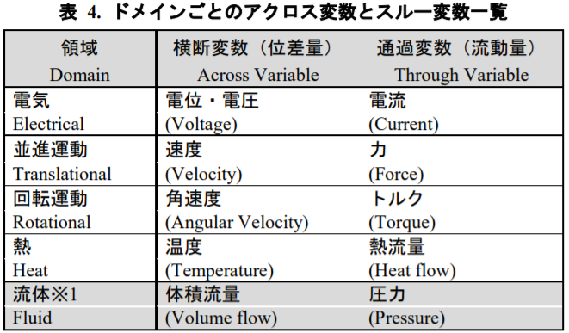
物理量の定義
基本的な物理現象の移動は、ポテンシャルとそのポテンシャルの勾配に応じて発生する流動量によって表すことが出来ると考えます。
(移動現象論：Transport phenomena)
反対
反対
反対
引用：自動車開発における プラントモデル I/F ガイドライン (ver.1.0)

Slide 5
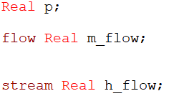
Modelicaにおける物理量の表し方
Modelicaでは以下の3つの変数によって物理量の移動を表します。
流体の場合、圧力がポテンシャル、質量流量が流動量に対応します。
また、エンタルピーなどの流動量に応じて輸送される物理量も存在します。
ポテンシャル(スカラー)に対応するアクロス変数
圧力
流動量(ベクトル)に対応するフロー変数
質量流量
流動量に応じて輸送される物理量(スカラー)に対応するストリーム変数
比エンタルピー

Slide 6
アクロス変数
まずは基本となるアクロス変数の使い方を説明します
アクロス変数は値を変更せずに受け渡します
アクロス変数の接続の式
A
B
p : 圧力
p₁ = p₂ =…=p_{n}=p_{B}
p_{A}=1
p_{B}= p_{A}(=1)
モデルAで圧力p_{A}=1のとき
モデルBが受け取る圧力p_{B}は1

Slide 7
アクロス変数
アクロス変数の接続の式
A1
p₁ = p₂ =…=p_{n}=p_{B}
p_{A1}=1
B
A2
p_{B}=p_{A1}(=1)
p_{A1}=p_{A1}(=1)
モデルA1で圧力=1のとき
モデルBが受け取る値は1

Slide 8
フロー変数
アクロス変数はポート間の合計値が0となるように受け渡します
A
B
m : 質量流量
m_{A}=1
m_{B}+m_{A}=0
モデルAで流量mp_{A}=1のとき
モデルBが受け取る流量m_{B}は-1

Slide 9
フロー変数
フロー変数の接続の式
A1
m₁ + m₂+…+m_{n}=0
m_{A1}=1
B
A2
m_{B}+m_{A1}+m_{A2}=0
m_{A2}=2
モデルA1,A2でアクロス変数=1,2のとき
モデルBが受け取るアクロス変数は合計されて-3

Slide 10
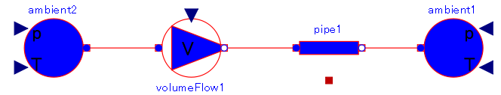
フロー変数の実用上の注意
一般的にフロー変数では
モデルに入る場合を正
モデルから出て行く場合を負
とします
しかし、それでは質量流量が1kg/s出て行く場合
モデルの質量流量に「-1」とユーザーは入力しないといけません
直感的ではないためほとんどのライブラリではユーザーの入力は正として
流出する際にマイナスをかけて負としています。
ポートの体積流量は「-1」
パラメータ上は「1」

Slide 11
アクロス変数とフロー変数の関係
アクロス変数の値によってフロー変数の値が決まるのが物理的な挙動に多く見られます
圧力に応じて流量が定義されるモデルを作ってみましょう

Slide 12
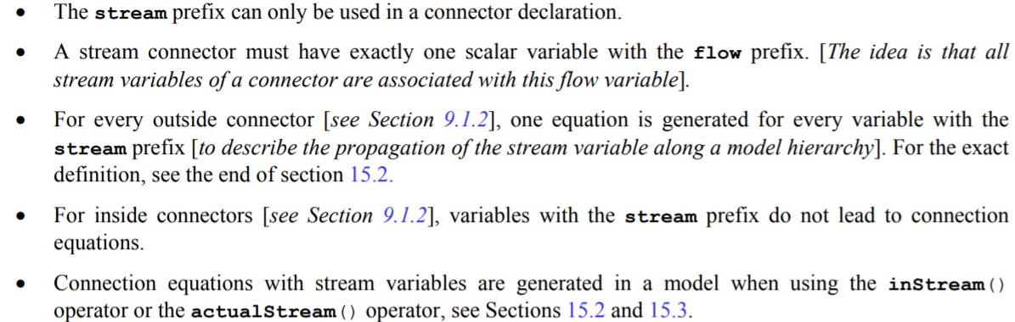
ストリーム変数
ストリーム変数は流動量に応じて輸送される物理量を表すための変数です
そのため以下のようなルールがあります

Slide 13
inStreamオペレータとactualSreamオペレータ
inStreamオペレータ
コンポーネント内に流動量が流入する場合に適切な結果を返します
流出する場合は、流出先の値を参照して結果を返します
actualStreamオペレータ
コンポーネント内の流入出を考慮して計算式を切り替えます
actualStream(hi)

Slide 14
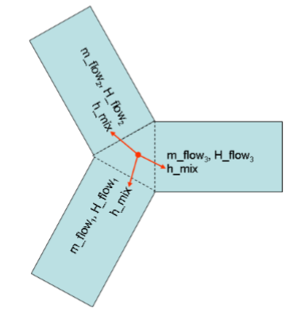
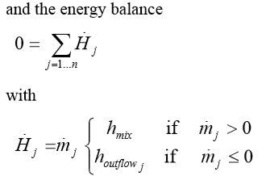
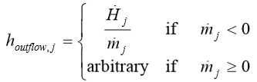
ストリーム変数と物理量の関係
典型的なストリーム変数として扱える物理量に比エンタルピーhがあります
流体の熱量を考慮したエネルギー保存式を表すためのエンタルピーフローレートHは次式で表されます。
hが混ざった
値はh_{mix}

Slide 15
ストリーム変数と物理量の関係
以下のような問題があります。それらを解決するためにstream変数を使用します。
While these equations are suitable for device-oriented modeling, the straightforward usage of this definition leads to models with discontinuous residual equations, which violates the prerequisites of several solvers for nonlinear equation systems. This is the reason why the actual mixing enthalpy is not modelled directly in the model equations. The stream connectors provide a suitable alternative.

Slide 16
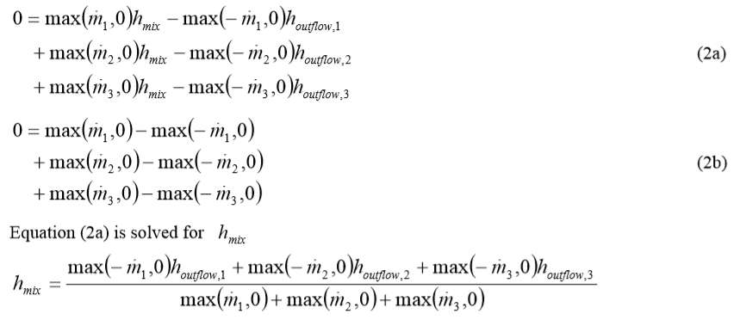
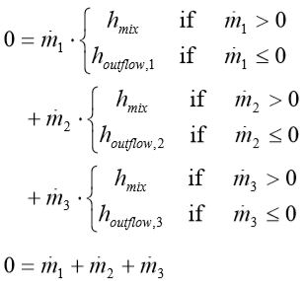
ストリーム変数と物理量の関係
エネルギー保存式を解析できるように書き換えます
ただ式が複雑なため、まずは簡単な質量保存式を書き換えて式の流れを確認してみましょう

Slide 17
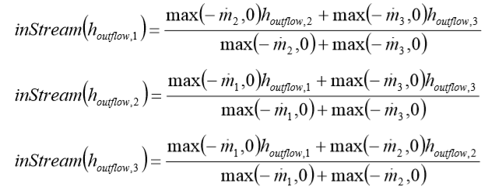
ストリーム変数と物理量の関係
各ポートのh毎に整理し
それらをinStreamという関数で表す

Slide 18
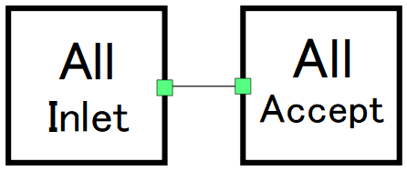
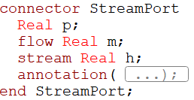
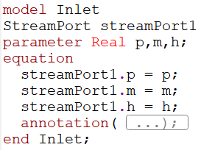
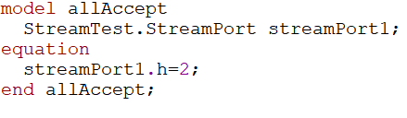
inStreamオペレータの使い方
流れ方向
-

Slide 19
inStreamオペレータの使い方
流れ方向
入力値
結果
p=1
m=-1
h=1
p=1
m=1
h=1

Slide 20
inStreamオペレータの使い方
流れ方向
入力値
結果
p=1
m=1
h=1
p=1
m=1
h=1

Slide 21
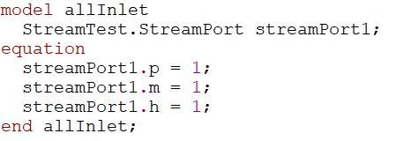
inStreamオペレータの使い方
流れ方向

Slide 22
オペレータを使用しないで計算すると・・・
なんとAllAcceptモデルのstream変数にはどんな値も入ってしまう

Slide 23
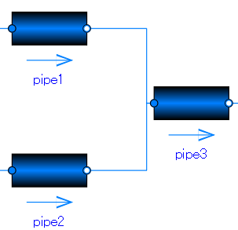
StaticPipeのstream変数の計算
port_a,bの値が入れ替わるように定義されている
port_a.h_outflowはport_bの値
port_b.h_outflowはport_aの値

Slide 24
DynamicPipeのstream変数の計算
port_a.h_outflow = mediums[1].h;
pipe.mediums[1].h = Modelica.Fluid.Pipes.DynamicPipe$pipe.Medium.specificEnthalpy_pT(pipe.mediums[1].p, pipe.mediums[1].T, 0, 0);

Slide 25
actualStreamオペレータの使い方

Slide 27
参考資料

Slide 28
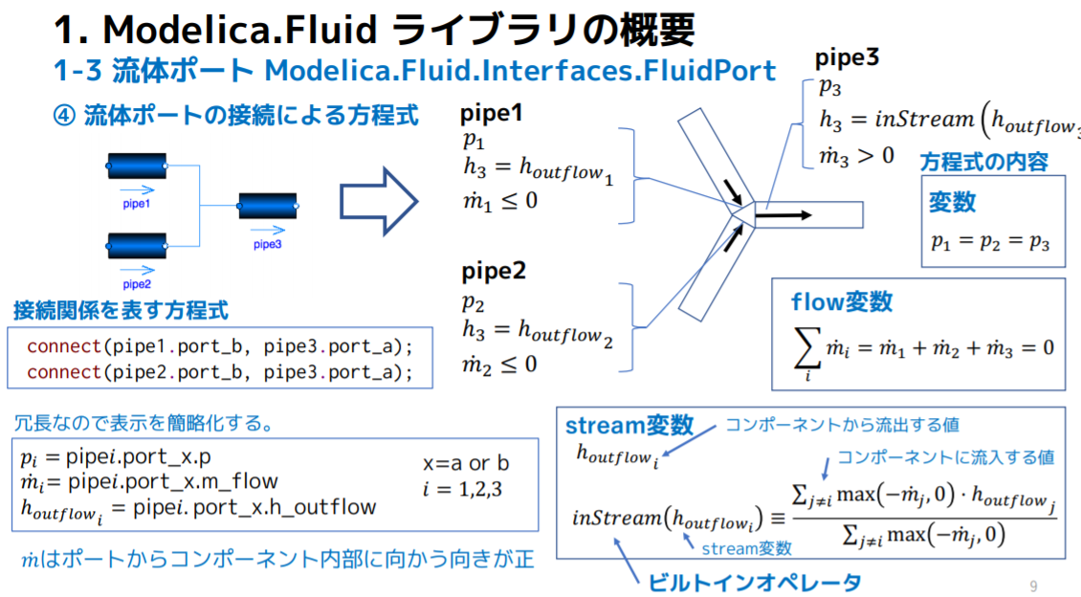

Slide 29
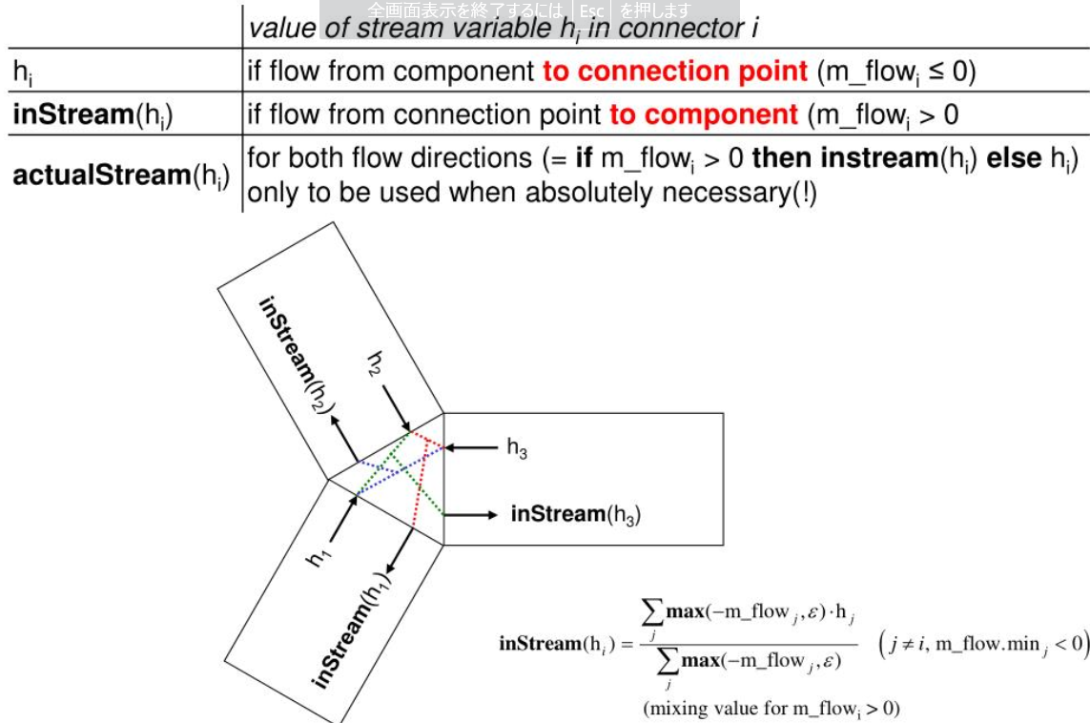

Slide 30
Jに流入するときに成り立つ
actualStream(hi)
(mixing value for m_flow_{i} > 0)
m_flow_{j}
h_{j}
h_{i}
Inlet
Accept
m_flow_{j}>0
m_flow_{j}<0
inStream
h_{j}
h_{j}
actualStream
初期値エラー
h_{j}

Slide 31
1
1
(assign) acceptActual1.streamPort1.h := smooth(0, if (-inlet1.m) > 0.0 then inlet1.h else 0.0) / (1.0 - (if (-inlet1.m) > 0.0 then 0.0 else 1.0))
1
(assign) acceptActual1.streamPort1.h := (99.0 - smooth(0, if (-inlet1.m) > 0.0 then inlet1.h else 0.0)) / (if (-inlet1.m) > 0.0 then 0.0 else 1.0)

Slide 32
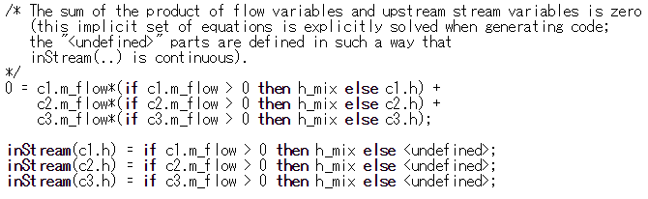
エンタルピーフローレート
比エンタルピー
https://build.openmodelica.org/Documentation/ModelicaReference.'stream'.html

Slide 33
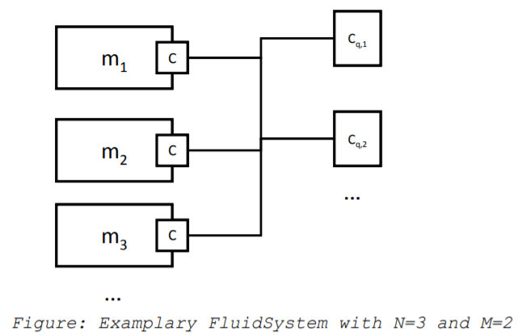
(mixing value for m_flow_{i} > 0)

Slide 34
inStream(h₂)
h₂
(mixing value for m_flow_{i} > 0)
h₃
inStream(h₃)
h₁
inStream(h₁)

Slide 35
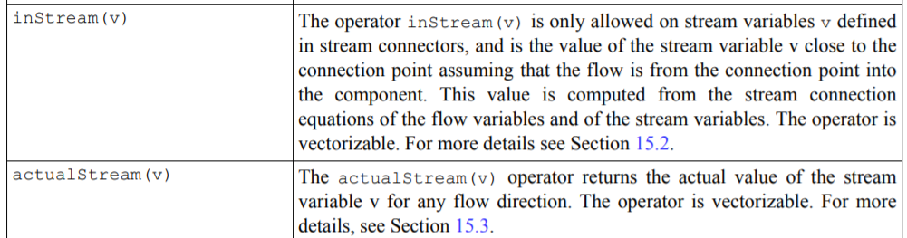
Modelica Specification 3.3

Slide 36
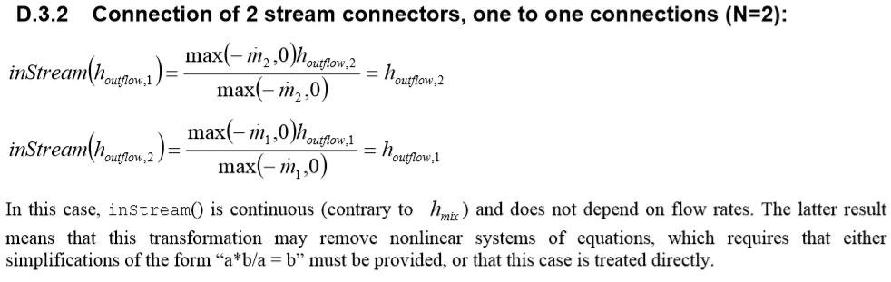

Slide 37
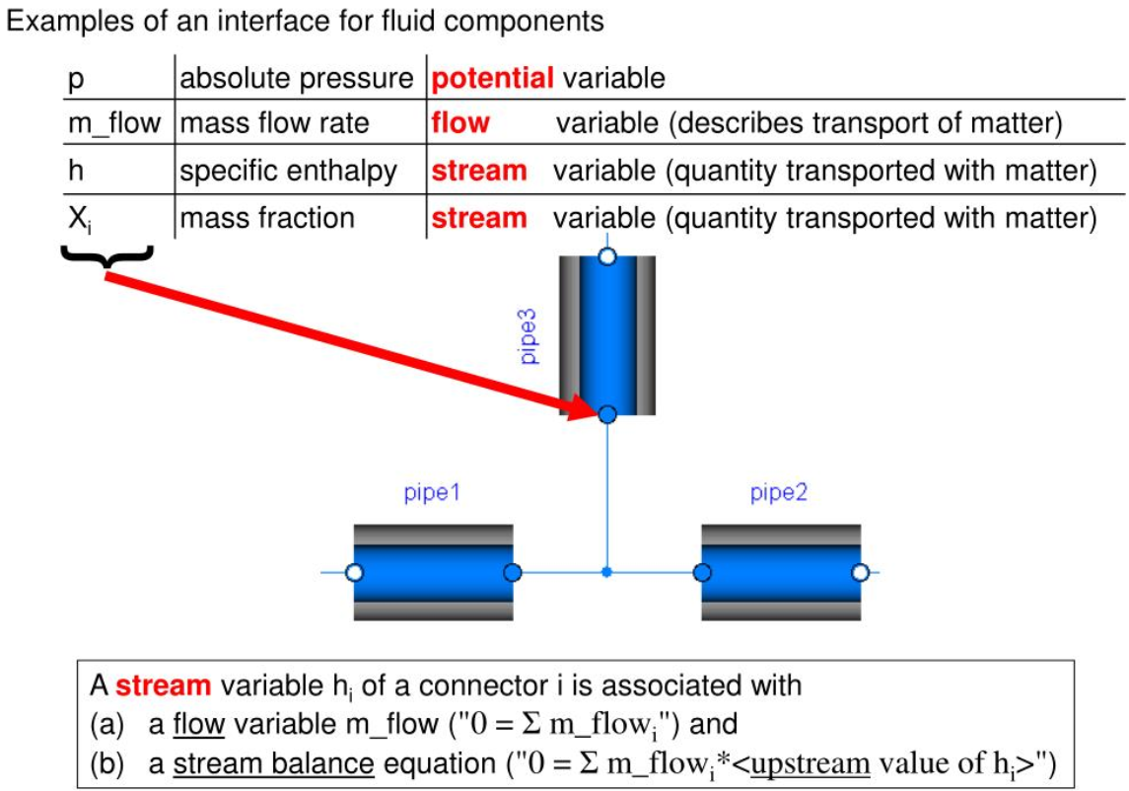
https://www.slideserve.com/ifeoma-young/overview-and-rationale-for-modelica-stream-connectors-january-27-2009

Slide 38
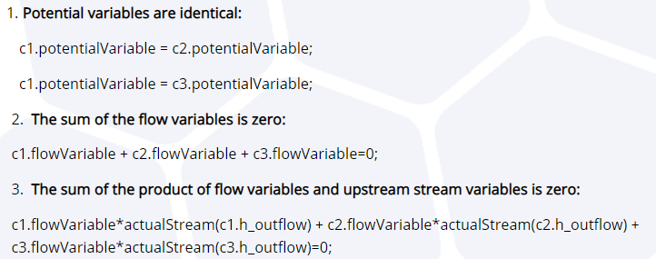
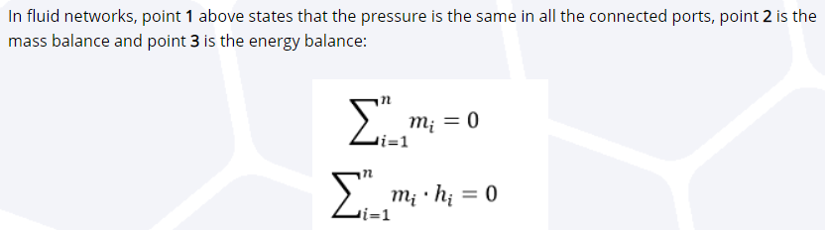
https://www.claytex.com/tech-blog/fluid-connectors-modelica-standard-library/

Slide 39
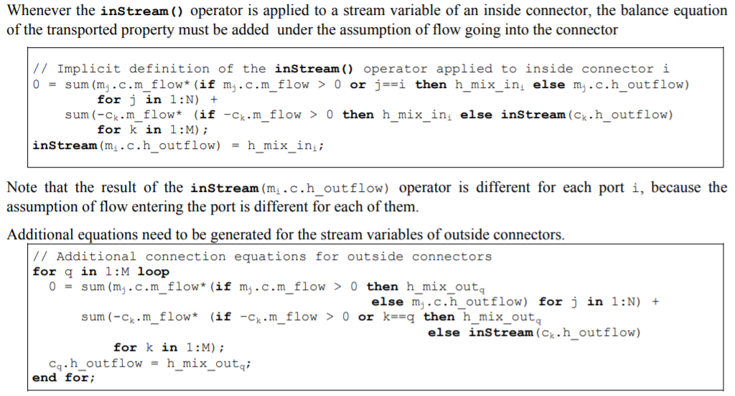

Slide 40
